Slide 1
Bakalářská práce
Analýza a implementace systému pro instant messaging
vypracoval: Ondřej Schrek
vedoucí práce: Ing. Marek Musil

Slide 2
Motivace práce
Moderní a používaný segment aplikací
Málo open-source řešení
Není možná customizace, správa dat

Slide 3
Zadání a cíl práce
Analýza a implementace systému pro instant messaging
analyzovat možnosti realizace
srovnání současných možností
návrh vlastního systému
provést vlastní realizaci
návrh realizace doplňkových funkcí
Notes:
název práce
motivace a zadání práce (jaké bylo zadání, k čemu je to dobré)

Slide 4
Požadavky na systém
Přihlašování
Posílání zpráv mezi uživateli
Možnost mít přátele
Schůzky

Slide 5
Možnosti realizace systému
webové služby (REST API / SOAP)
není realtime
veřejná adresa, nutnost it infrastruktury
tunelování VPN
XMPP
dostupné klientské knihovny
robustní serverová řešení
složitost
mBaaS (mobile Backend as a Service).
cloudová služba

Slide 6
Vlastní řešení
možnost škálovatelnosti
bez vlastní IT infrastruktury
„vlastní pravidla“
Technologie:
Android – mobilní aplikace
Firebase – serverless řešení
Angular2 – webová administrace

Slide 7
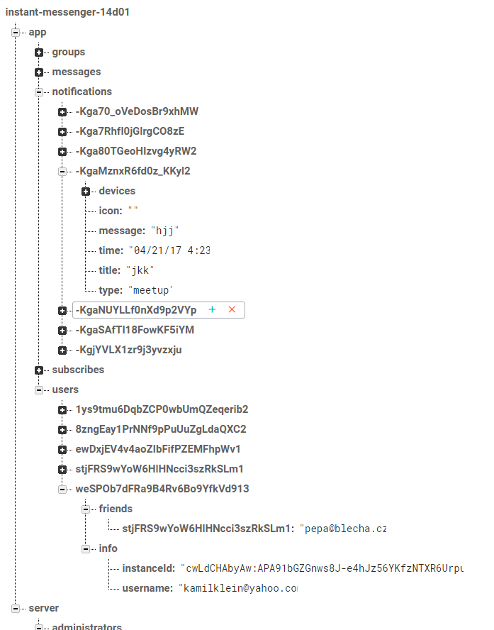
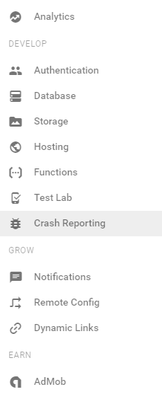
Firebase

Slide 8
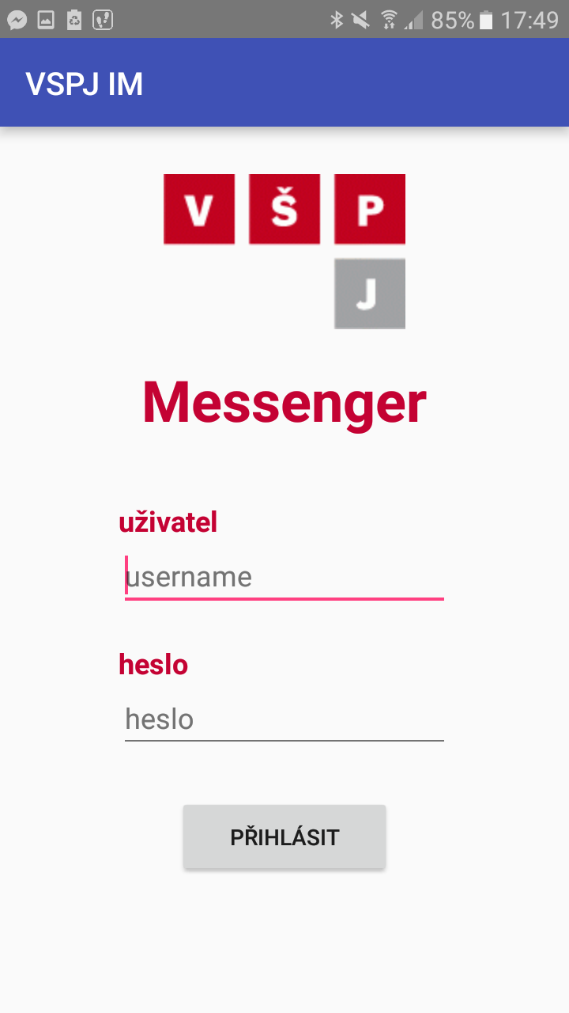
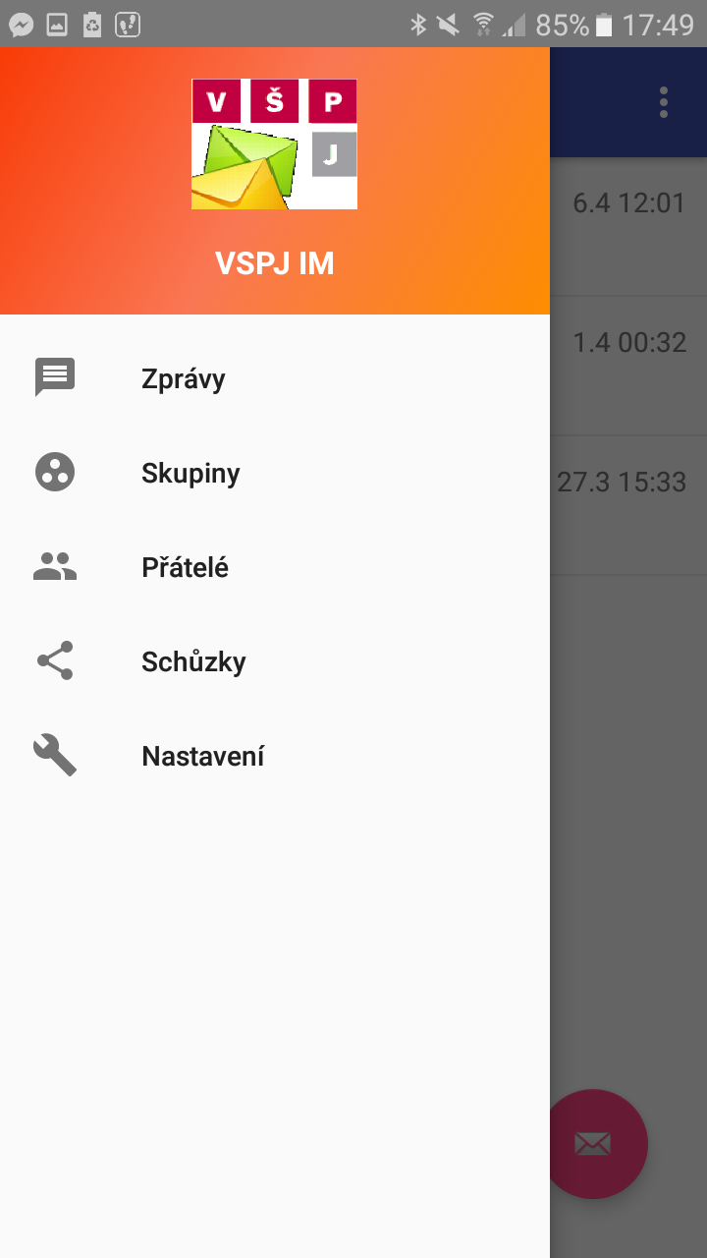
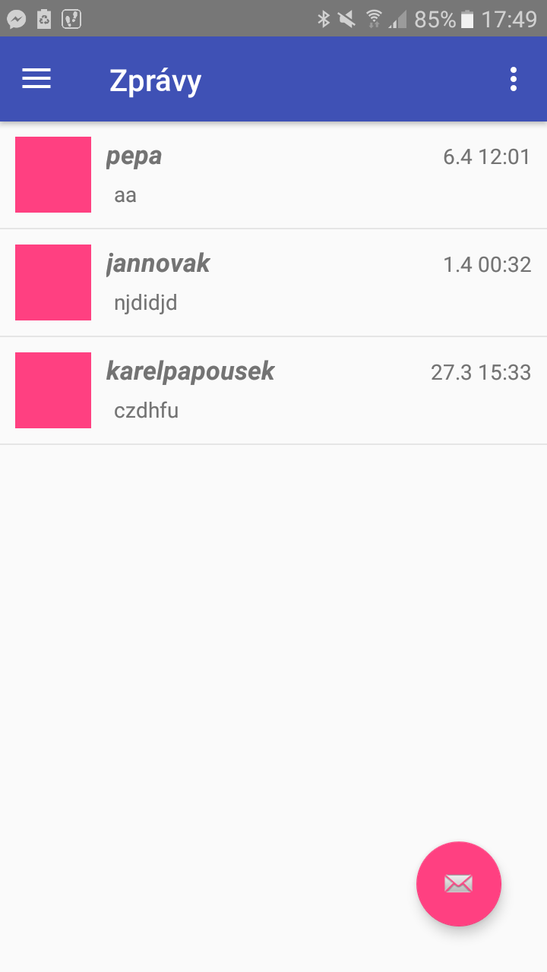
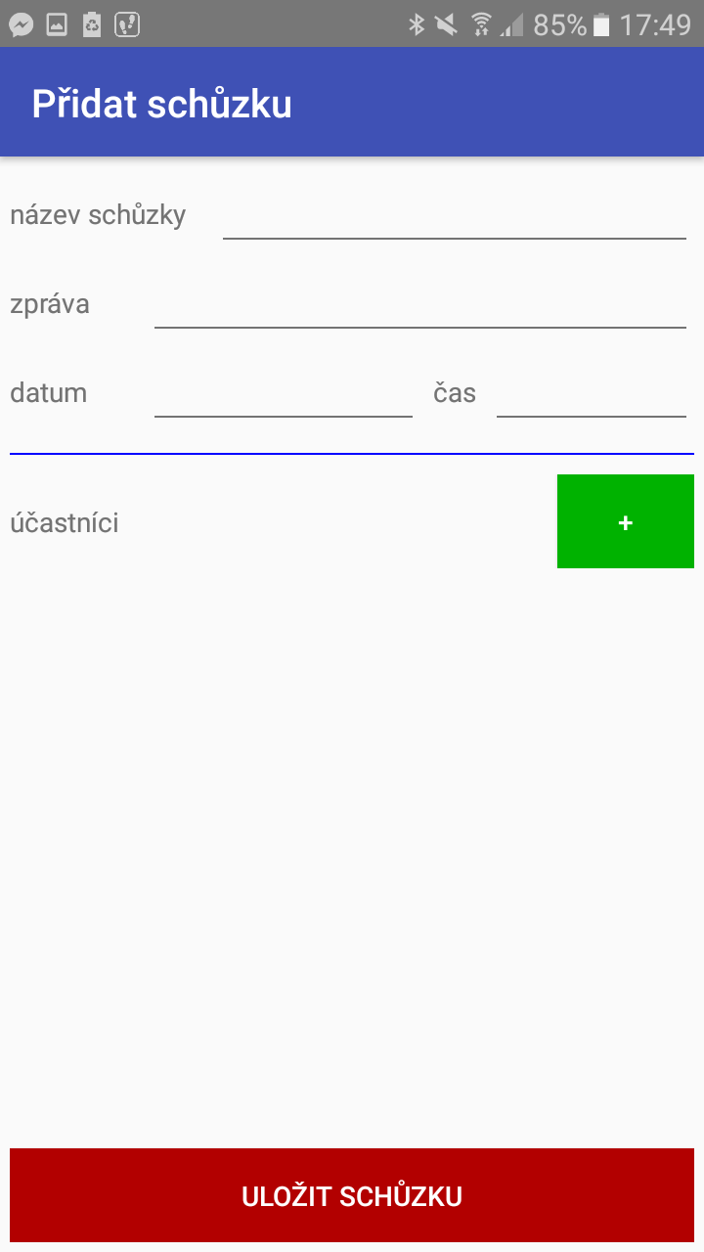
Mobilní aplikace

Slide 9
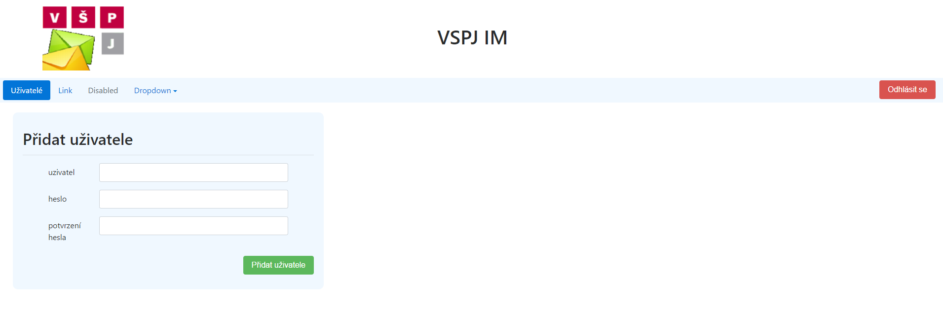
Webová administrace

Slide 10
Zhodnocení práce
Zadané cíle se podařilo splnit, případně teoreticky navrhnout řešení
Problémy s Firebase (Functions, timestamp…)
Rozsáhlost projektu, technologie
Zhodnocení současných mobilních aplikací
Open-source studijní projekt, demosntrace použití serverless řešení
Modul do mobilní aplikace

